Slide 1
人教版小学数学五年级上册
第四单元 可能性
4.1 事件发生的可能性
MENTAL HEALTH COUNSELING PPT
讲解人：xippt 时间：2020.6.1

Slide 2
一、游戏导入，揭示课题
猜猜我在哪儿？
Notes:
2

Slide 3
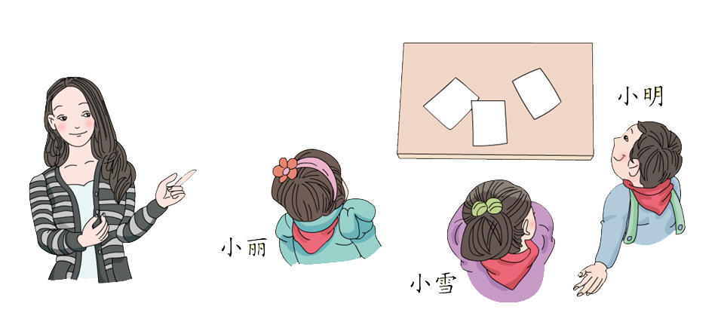
二、合作探究，猜测验证
三张卡片分别写着唱歌、跳舞、朗诵，小明可能会抽到什么节目？
也可能是朗诵。
三种情况都有可能。
可能是唱歌。
Notes:
3

Slide 4
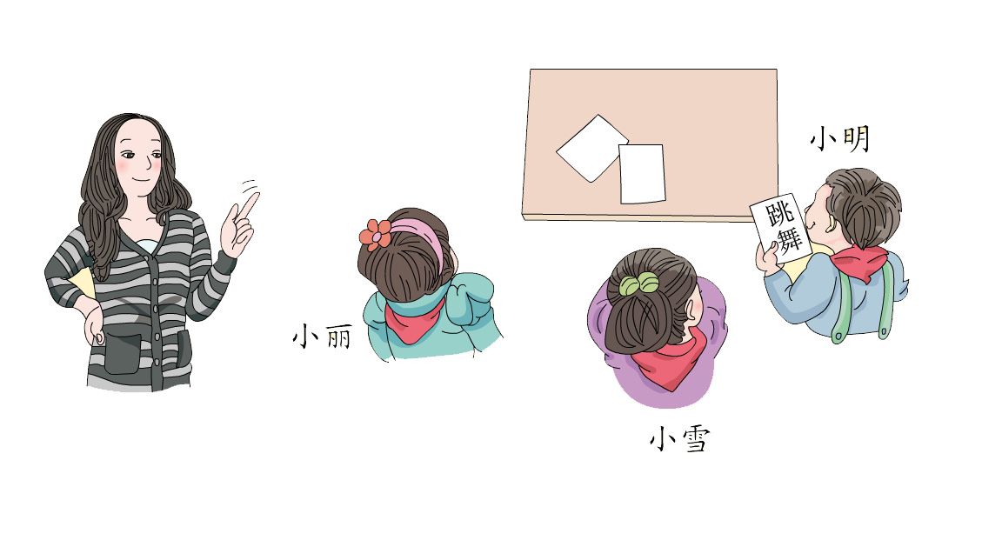
二、合作探究，猜测验证
小明抽完还剩两张，接下来小丽可能会抽到什么？
我抽到了跳舞。
不可能是跳舞。
唱歌和朗诵都有可能。

Slide 5
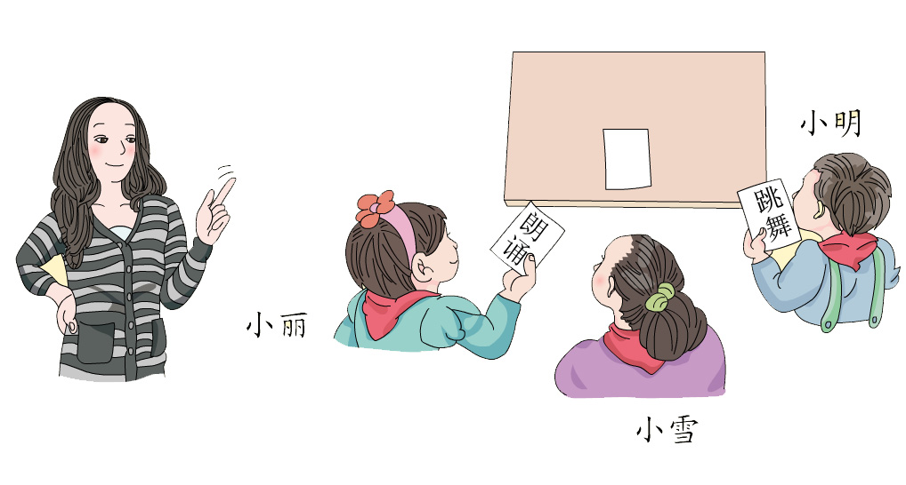
二、合作探究，猜测验证
最后只有一张了，小雪会抽到什么？
我一定会抽到唱歌。
我抽到了朗诵。

Slide 6
三、总结经验，升华主题
不确定事件→可能
不可能
确定事件
一定

Slide 7
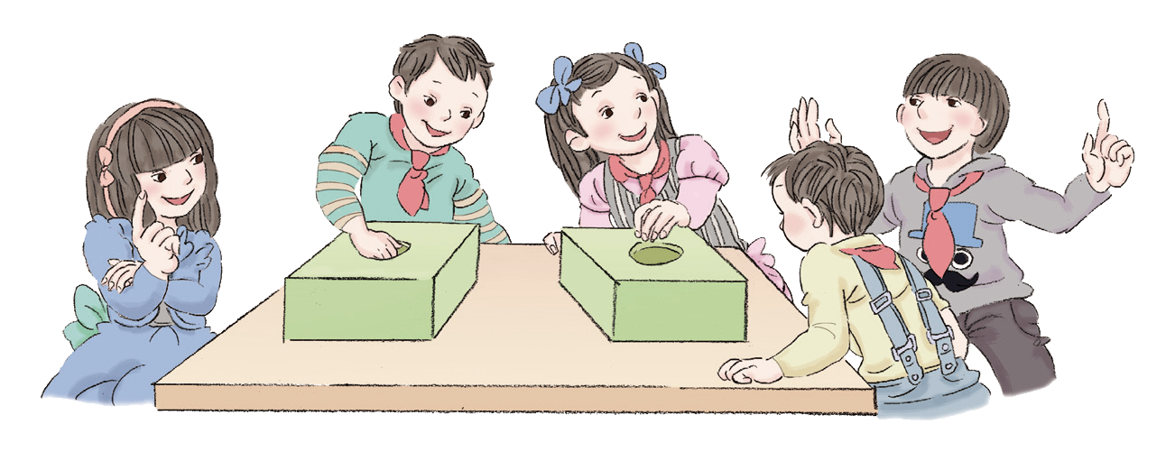
四、试验操作，深化理解
从图中你都知道了什么？
1号
2号
2号盒子里有绿、红、黄、蓝四种颜色的棋子。
1号盒子里全是红棋子。
Notes:
7

Slide 8
四、试验操作，深化理解
1号
2号
（1）哪个盒子里肯定能摸出红棋子？
（2）哪个盒子里不可能摸出绿棋子？
（3）哪个盒子里可能摸出绿棋子？

Slide 9
四、试验操作，深化理解
试验要求
1.小组成员分工合作。
2.每次摸棋子前要将盒子里的棋子摇匀。
3.每人摸5次，每次摸出一个棋子，记录好后，再放回去。
4.没摸出一个棋子后记录下它的颜色，可以用画“正”字的方法来记录。
5.说一说你发现了什么。
6.再用同样的方法完成2号盒子的操作，并说一说你发现了什么。

Slide 10
四、试验操作，深化理解
1号盒子 |  | 记录 | 次数
 | 红色
 | 蓝色
 | 黄色
 | 绿色
2号盒子 |  | 记录 | 次数
 | 红色
 | 蓝色
 | 黄色
 | 绿色

Slide 11
四、试验操作，深化理解
哪个盒子里肯定能摸出红棋子?
1号盒子。
1号
2号
1号盒子。
哪个盒子里不可能摸出绿棋子?
Notes:
11

Slide 12
四、试验操作，深化理解
哪个盒子里可能摸出绿棋子？
在2号盒子里可能摸出什么颜色的棋子？
2号盒子。
1号
2号
绿、红、黄、蓝四种颜色的棋子都有可能被摸出。
Notes:
12

Slide 13
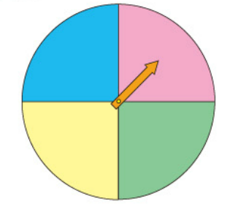
五、实践运用，巩固新知
1.说一说指针可能停在哪种颜色上。
【教材P47 练习十一 第1题】
答：可能停在蓝色、红色、黄色 、绿色上。
Notes:
13

Slide 14
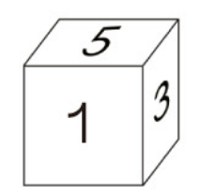
五、实践运用，巩固新知
2. 一个正方体，六个面上分别写着数字1~6。掷一次，可能掷出哪些数字？
【教材P47 练习十一 第2题】
答：可能掷出1、2、3、4、5、6。
Notes:
14

Slide 15
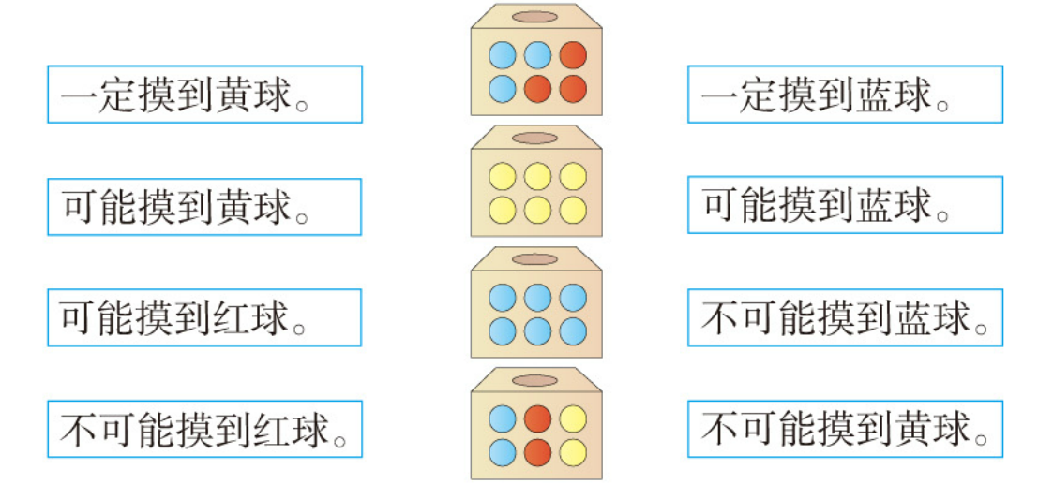
五、实践运用，巩固新知
3. 从盒子里摸出一个球，结果会是什么？连一连。
【教材P47 练习十一 第3题】

Slide 16
五、实践运用，巩固新知
【教材P47 练习十一 第4题】
4. 按要求涂一涂。
（1）摸出的一定是蓝方块。
（2）摸出的不可能是黄球
答案不唯一
Notes:
16

Slide 17
五、实践运用，巩固新知
（3）摸出的可能是粉色三角形。
答案不唯一
Notes:
17

Slide 18
六、课堂小结
回去收集生活中存在可能性的实例，并与同学相互交流。

Slide 19
七、巩固练习
二、下列情况中，一定发生的在括号里画“√”，不可能的画“×”，可能的画“○”。
【选自《创优作业100分》 P31 第二题】
1.从装有红球和黑球的盒子里摸出红球。（ ）
2.太阳从西方升起。 （ ）
3.明天会下雨。 （ ）
○
×
○

Slide 20
七、巩固练习
下列情况中，一定发生的在括号里画“√”，不可能的画“×”，可能的画“○”。
4.爷爷的年龄比我大。（ ）
5.2019年的2月有29天。 （ ）
6.抛硬币正面朝上。 （ ）
√
×
○

Slide 21
版权声明
感谢您下载xippt平台上提供的PPT作品，为了您和xippt以及原创作者的利益，请勿复制、传播、销售，否则将承担法律责任！xippt将对作品进行维权，按照传播下载次数进行十倍的索取赔偿！
1. 在xippt出售的PPT模板是免版税类(RF:
Royalty-Free)正版受《中国人民共和国著作法》和《世界版权公约》的保护，作品的所有权、版权和著作权归xippt所有,您下载的是PPT模板素材的使用权。
2. 不得将xippt的PPT模板、PPT素材，本身用于再出售,或者出租、出借、转让、分销、发布或者作为礼物供他人使用，不得转授权、出卖、转让本协议或者本协议中的权利。

Slide 22
人教版小学数学五年级上册
第四单元 可能性
感谢你的聆听
MENTAL HEALTH COUNSELING PPT
讲解人：xippt 时间：2020.6.1

